Slide 1
用户注册
注册类型
个人
医生
个人注册
注册方式： 无卡注册， 市民卡注册
性别
身份证
手机号码
登陆密码
确认密码
家庭住址
医生注册
医院
照片
身份证
医生执照
科目
登陆密码
确认密码

Slide 2
医院宣传平台
医院列表
浙一医院
浙二医院
滨江医院
医院介绍 | 位置导航 | 在线咨询

Slide 3
医院宣传平台
医院交通、官方网站、联系电话、特色科室、医院介绍、宣传视频等信息
医院介绍 | 位置导航 | 在线咨询
获取用户地理位置后，地图显示导航信息
医院介绍 | 位置导航 | 在线咨询

Slide 4
医院宣传平台
咨询问题列表
1.撒发顺丰
2.暗示法
3.Asfasfs
在线咨询
医院介绍 | 位置导航 | 在线咨询
《返回 创建问题
阿身份撒发生阿斯蒂芬阿斯蒂芬暗示法发送暗示法暗示法阿斯蒂芬是否爱上飞啊
保存 提交
医院介绍 | 位置导航 | 在线咨询

Slide 5
预约挂号

Slide 6
健康门户网
健康百科
频道1
健康小常识
子栏目1
子栏目2
子栏目3
疾病库
频道1
频道2

Slide 7
健康门户网
子栏目
文章1
文章2
文章3
文章1
内容上支持图文混排、并且可以嵌入视频，用户点击视频后可以直接播放相应视频。
搜索
滚动查看评论
评论
提交

Slide 8
医患交流平台
问题广场（患者）
问题1
问题2
问题3
我要提问
姓名
性别
年龄
手机
问题描述
药物
病类
积分悬赏
免费提问
提交问题

Slide 9
医患交流平台
我的问题
问题1
问题2
问题3
问题1
问题描述
回复情况
邀请医生回复

Slide 10
医患交流平台
医生资源
头像 姓名 等资料
问题2
问题3
医生1
照片 资料 星级
评价记录
预约挂号排版表
预约挂号链接

Slide 11
医患交流平台
问题1
阿斯蒂芬撒发顺丰暗示法 暗示法暗示法 阿斯蒂芬撒地方
回复

Slide 12
患者自助服务区
患者自助服务
体检报告1
体检报告2
体检报告1
体检报告内容
个人体检报告
个人网上病历
个人体检报告
个人网上病历

Slide 13
患者自助服务区
患者自助服务
医院1病历
医院2病历
医院1病历
病历 1 就诊时间 主治医生。。
病历2
个人体检报告
个人网上病历
个人体检报告
个人网上病历

Slide 14
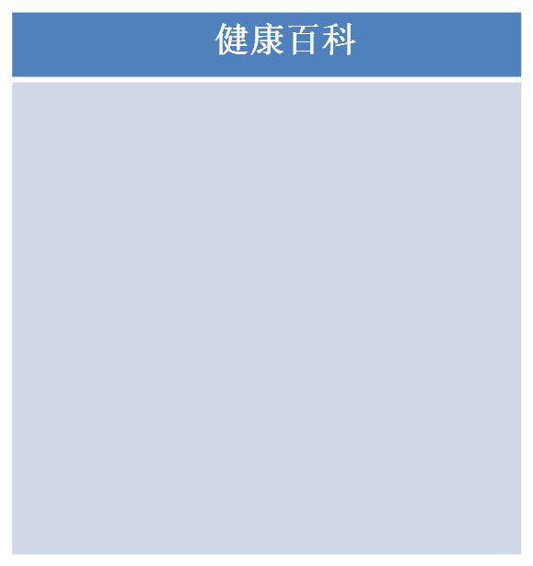
医疗健康数据库
药品百科
感冒类
子栏目1
子栏目2
子栏目3
药品百科
疾病百科
学术讨论

Slide 15
医护人员资源库
医护人员资源库
文章1
内容上支持图文混排、并且可以嵌入视频，用户点击视频后可以直接播放相应视频。
专家医生
科室主任
护理人员
医院
科室
评论区 滚动显示
评论

Slide 16
商城平台

